Slide 1
ОТЧЕТ о результатах контрольного мероприятия
Контрольно-счетная палата
Петропавловск-Камчатского городского округа
«Проверка отдельных вопросов финансово-хозяйственной деятельности Муниципального унитарного предприятия «ТеплоЭлектроСетевая Компания»
за 2022-2023 годы

Slide 2
1. Основание для проведения контрольного мероприятия: 1.1.6. плана деятельности Контрольно-счетной палаты Петропавловск-Камчатского городского округа на 2023 год, утвержденный приказом Контрольно-счетной палаты от 15.12.2022 № 45-КСП, предложение Главы Петропавловск-Камчатского городского округа от 17.08.2023 № 01-01-01/1510/23.
Отчет составлен на основании акта о результатах проведения контрольного мероприятия от 22.11.2023 № 01-06/15-1.1.6.
2. Цель контрольного мероприятия: проверка отдельных вопросов финансово-хозяйственной деятельности Муниципального унитарного предприятия «ТеплоЭлектроСетевая Компания».
3. Предмет контрольного мероприятия: бухгалтерская (финансовая) отчетность, муниципальное имущество, закрепленное на праве хозяйственного ведения, доходы полученные от использования имущества, расходы по его содержанию, а также иные документы и материалы, необходимые для проведения контрольного мероприятия.

Slide 3
4. Проверяемый период: 2022-2023 годы.
5. Объект контроля:
Муниципальное унитарное предприятие Петропавловск-Камчатского городского округа «ТеплоЭлектроСетевая Компания». Юридический адрес: 683024, Российская Федерация , Камчатский край , г. Петропавловск-Камчатский, ул. Владивостокская д. 29, нежилые помещения поз. 24-40. ОГРН 1024101034540, ИНН 4101004827, КПП 410101001.
6. Срок проведения контрольного мероприятия: с 09.10.2023 по 22.11.2023.
7. Наличие пояснений и/или замечаний, поступивших от МУП «ТЭСК» на акт о результатах проведения контрольного мероприятия: пояснения МУП «ТЭСК» от 04.12.2023 № 1545/1-12 (Заключение КСП от 06.12.2023, исх. от 06.12.2023 № 01-КСП-01/20213-Д/23).
8. Объем проверенных средств и/или имущества: 537 133,0 тыс. рублей.
9. Результаты контрольного мероприятия:
«Проверка отдельных вопросов финансово-хозяйственной деятельности» за 2022-2023 годы.

Slide 4
Выводы по результатам контрольного мероприятия:
1. Анализ исполнения установленных показателей планирования (программы, плана) финансово-хозяйственной деятельности МУП ПКГО «ТеплоЭлектроСетевая Компания»
Сведения о планируемых и фактически достигнутых показателях ФХД МУП «ТЭСК» за 2022 год
№ п/п | Наименование показателя | План | Фактическое исполнение | Отклонение
 |  |  |  | тыс. рублей | %
1. | Доходы | 343 281,1 | 368 680,0 | 25 398,9 | 7,4
1.1. | Сдача в аренду автотранспортных средств, помещений и пр. | 4 038,3 | 2 352,9 | -1 685,4 | -41,7
1.2. | Обслуживание УУТЭ, гидравлические испытания, ремонтные работы и пр. | 143,8 | 667,6 | 523,8 | 364,3
1.3. | Производство тепловой энергии | 159 572,0 | 157 021,3 | -2 550,7 | -1,6
1.4. | Передача тепловой энергии | 109 606,1 | 110 110,8 | 504,7 | 0,5
 | Техприсоединение к системе теплоснабжения | - | 8 580,1 | 8 580,1 | 100,0
1.5. | Передача электрической энергии | 69 920,9 | 87 617,5 | 17 696,6 | 25,3
 | Техприсоединение к электрическим сетям | - | 2 329,8 | 2 329,8 | 100,0
1.6. | Гостиница | 0,0 | 0,0 | 0,0 | 0,0
2. | Прочие доходы | 2 000,0 | 32 381,0 | 30 381,0 | 1 619,1
3. | Расходы (себестоимость продаж) | 297 920,0 | 286 653,0 | -11 267,0 | -3,8
4. | Управленческие расходы | 45 290,0 | 47 113,0 | 1 823,0 | 4,0
5. | Прочие расходы | 1 000,0 | 36 404,0 | 35 404,0 | 3 540,4
6. | Чистая прибыль | 856,0 | 24 479,0 | 23 623,0 | 2 759,7
В структуре доходов предприятия наибольший удельный вес приходится на доходы от производства тепловой энергии – 42,6 %, на доходы от передачи тепловой энергии – 29,9 % и на доходы от передачи электрической энергии – 23,8 %. По статье прочие доходы отражены проценты к получению в сумме 6 040,0 тыс. рублей, а также прочие внереализационные доходы (расходы) в сумме 26 342,0 тыс. рублей
В структуре расходов, согласно счета 20 «Основное производство», наибольший удельный вес приходится на прочие покупаемые энергетические ресурсы – 57,2 % и на расходы по оплате труда – 16,3 %. По статье прочие расходы отражены услуги банка в сумме 127,0 тыс. рублей, а также прочие внереализационные доходы (расходы) в сумме 36 277,0 тыс. рублей.
По итогам 2022 год чистая прибыль предприятия составила 24 479,0 тыс. рублей, изменение (увеличение) по отношению к 2021 году – (+) 4 442,0 тыс. рублей, или (+) 22,2 %.

Slide 5
Выводы по результатам контрольного мероприятия:
1. Анализ исполнения установленных показателей планирования (программы, плана) финансово-хозяйственной деятельности МУП ПКГО «ТеплоЭлектроСетевая Компания»
Сведения о планируемых и фактически достигнутых показателях ФХД МУП «ТЭСК» за 9 месяцев 2023 года
№ п/п | Наименование показателя | План | Фактическое исполнение за 9 месяцев 2023 года | Отклонение
 |  |  |  | тыс. рублей | %
1. | Доходы | 431 738,60 | 275 715,0 | -156 023,6 | -36,1
2. | Прочие доходы | 2 000,0 | 21 879,0 | 19 879,0 | 994,0
3. | Расходы (себестоимость продаж) | 364 079,0 | 221 185,0 | -142 894,0 | -39,2
4. | Управленческие расходы | 66 942,0 | 40 907,0 | -26 035,0 | -38,9
5. | Прочие расходы | 1 000,0 | 18 028,0 | 17 028,0 | 1 702,8
6. | Чистая прибыль | 1 374,0 | 13 897,0 | 12 523,0 | 911,4
Сравнительный анализ показателей финансового результата предприятия за 9 месяцев 2022 года и за 9 месяцев 2023 года
№ п/п | Наименование показателя | Январь-сентябрь 2022 | Январь-сентябрь 2023 | Отклонение
 |  |  |  | тыс. рублей | %
1. | Выручка | 249 460,0 | 275 715,0 | 26 255,0 | 10,5
2. | Себестоимость продаж | (183 697,0) | (221 185,0) | 37 488,0 | 20,4
3. | Управленческие расходы | (34 724,0) | (40 907,0) | 6 183,0 | 17,8
4. | Проценты к получению | 4 643,0 | 3 939,0 | -704,0 | -15,2
5. | Прочие доходы | 22 529,0 | 17 940,0 | -4 589,0 | -20,4
6. | Прочие расходы | (12 781,0) | (18 028,0) | 5 247,0 | 41,1
7 | Чистая прибыль | 35 957,0 | 13 897,0 | -22 060,0 | -61,4
В сравнении с прошлым отчетным периодом за 9 месяцев 2022 года, размер чистой прибыли предприятия за 9 месяцев 2023 года уменьшился до значения 13 897,0 тыс. рублей (- 22 060,0 тыс. рублей, или 61,4 %), что связано с увеличением расходов (себестоимости продаж), управленческих и прочих расходов в 2023 году.

Slide 6
Выводы по результатам контрольного мероприятия:
1. Анализ исполнения установленных показателей планирования (программы, плана) финансово-хозяйственной деятельности МУП ПКГО «ТеплоЭлектроСетевая Компания»
В структуре капитала отсутствует заемный капитал, что свидетельствует о том, что предприятие обходится без долгосрочных кредитов и займов, то есть объем и структура собственного капитала позволяют организовать производственный процесс и развиваться без внешних заимствований.
МУП ПКГО «ТеплоЭлектроСетевая Компания» является многопрофильным предприятием и осуществляет в том числе регулируемые виды деятельности, выручка от которых составляет 96,0 %.
В соответствии с Правилами государственного регулирования тарифов заявка на утверждение тарифов на следующий год подается до 1 мая текущего года. При формировании плана финансово-хозяйственной деятельности для расчета выручки берутся тарифы из заявки, поданной в Региональную службу по тарифам и ценам Камчатского края. Предложения по тарифам рассматриваются Региональной службы по тарифам и ценам Камчатского края в конце ноября-декабре.
Исходя из сложившейся практики, установленные тарифы в среднем на 16% меньше, чем заявленные предприятием. В результате чего фактические показатели финансово-хозяйственной деятельности предприятия имеют значительное отклонение от плана финансово-хозяйственной деятельности .

Slide 7
Выводы по результатам контрольного мероприятия:
2. Выборочная проверка правильности формирования и использования фонда оплаты труда, установления должностных окладов, надбавок к заработной плате и иных выплат МУП ПКГО «ТеплоЭлектроСетевая Компания»
1. Актуализированные локальные нормативные акты, а именно Положение об оплате труда работников МУП ПКГО «ТеплоЭлектроСетевая Компания» и Положение о премировании работников МУП ПКГО «ТеплоЭлектроСетевая Компания» предприятием не разработаны.
2. Средняя заработная плата на 2023 год запланирована в размере 146,7 тыс. рублей (из расчета 65 штатных ед.), или на 31,8 % выше прогнозной средней заработной платы на 2022 год (100,96 тыс. рублей).
Рост заработной платы, согласно плана финансово-хозяйственной деятельности предприятия на 2023 год, в сравнении с исполнением 2022 года, обусловлен увеличением минимальной тарифной ставки рабочего 1 разряда согласно Федерального отраслевого тарифного соглашения в жилищно-коммунальном хозяйстве Российской Федерации на 2023-2025 годы на 25% по сравнению с применяемой тарифной ставкой в 2022 году.
Порядком, утвержденным Постановлением администрации ПКГО от 14.08.2020 № 1448 «Об утверждении Порядка составления, утверждения и установления показателей планов (программ) финансово-хозяйственной деятельности муниципального унитарного предприятия и отчета об исполнении плана (программы) финансово-хозяйственной деятельности муниципального унитарного предприятия» внесение изменений и дополнений в планы финансово-хозяйственной деятельности муниципальных унитарных предприятий городского округа не предусмотрено, существуют риски не достижения предприятиями плановых показателей в отчетном периоде, что приводит к неактуальности и непрозрачности отчетов об исполнении планов финансово-хозяйственной деятельности предприятий за финансовый год.

Slide 8
Выводы по результатам контрольного мероприятия:
2. Выборочная проверка правильности формирования и использования фонда оплаты труда, установления должностных окладов, надбавок к заработной плате и иных выплат МУП ПКГО «ТеплоЭлектроСетевая Компания»
1. Согласно пункта 2.10 Федерального отраслевого тарифного соглашения в жилищно-коммунальном хозяйстве Российской Федерации на 2023-2025 годы изменение (повышение) должностного оклада руководителя производится одновременно с увеличением тарифных ставок и должностных окладов работников организации жилищно-коммунального хозяйства. Тогда как, должностной оклад руководителя МУП ПКГО «ТеплоЭлектроСетевая Компания» устанавливается учредителем в соответствии с Положением об условиях оплаты труда руководителей муниципальных унитарных предприятий городского округа, их заместителей и главных бухгалтеров, утвержденным Постановлением администрации ПКГО от 17.02.2017 № 273, независимо от изменения минимальной месячной тарифной ставки.
2. Положение об оплате труда работников МУП ПКГО «ТеплоЭлектроСетевая Компания» не содержит порядок рассылки расчетных листков в электронном виде сотрудникам предприятия.

Slide 9
Выводы по результатам контрольного мероприятия:
3. Выборочная проверка расчетов с подотчетными лицами
1. В ходе проверки выявлены случаи нарушения сроков сдачи авансовых отчетов в бухгалтерию, установленных пунктом 8.13. Положения об оплате труда предприятия на 8 рабочих дней и 7 рабочих дней.
2. В приказах на предоставление ежегодных оплачиваемых отпусков с оплатой стоимости проезда и провоза багажа к месту проведения отпуска работникам и членам семьи сотрудника МУП «ТЭСК» отсутствуют данные: фамилия, имя, отчество каждого члена семьи работника, имеющего право на оплату стоимости проезда и провоза багажа, с указанием степени родства и даты рождения несовершеннолетних детей.
Ввиду этого не представляется возможным определить на какого конкретно члена семьи работник воспользовался правом, указанным в пункте 8.1-8.5 Положения об оплате труда работников предприятия.

Slide 10
Выводы по результатам контрольного мероприятия:
4. Выборочная проверка соблюдения Федерального закона от 18.07.2011 № 223-ФЗ «О закупках товаров, работ, услуг отдельными видами юридических лиц» по заключенным договорам на поставку товаров, работ, услуг МУП ПКГО «ТеплоЭлектроСетевая Компания»
В 2022 году предприятием было запланировано 50 закупок (суммой свыше 100,0 тыс. рублей) на общую сумму 73 639,8 тыс. рублей (включая НДС)
В 2023 году предприятием запланировано 42 закупки (суммой свыше 100,0 тыс. рублей) на сумму 60 210,5 тыс. рублей (включая НДС
Фактически предприятием в 2022 году заключено 53 договора на общую сумму 80 433,2 тыс. рублей
Фактически предприятием по состоянию на 01.10.2023 заключено 33 договора на общую сумму: 47 062,2 тыс. рублей

Slide 11
Выводы по результатам контрольного мероприятия:
4. Выборочная проверка соблюдения Федерального закона от 18.07.2011 № 223-ФЗ «О закупках товаров, работ, услуг отдельными видами юридических лиц» по заключенным договорам на поставку товаров, работ, услуг МУП ПКГО «ТеплоЭлектроСетевая Компания»
Крупные сделки в 2022 году
1. В нарушение пункта 2 части 1 статьи 2 Решения Городской Думы ПКГО от 28.06.2019 № 177-нд «О порядке согласования сделок, совершаемых муниципальными унитарными предприятиями Петропавловск-Камчатского городского округа», МУП ПКГО «ТеплоЭлектроСетевая Компания» в адрес отраслевого органа направлен пакет документов для согласования совершения крупной сделки по договору от 30.05.2022 № 32211387078 с ООО «КАМЭС-ОВК», в отсутствие согласованных с МКУ «Управление капитального строительства и ремонта» сметных расчетов на выполнение строительно-монтажных работ по технологическому присоединению к сетям теплоснабжения (ЦО и ГВС) многоквартирного жилого дома по ул. Индустриальная.
Проектная документация по реконструкции объекта «Тепловая сеть по ул. Орджоникидзе от ЦТП до ТК-4» с учетом требований ГАУ «Госэкспертиза» изменялась 3 раза с увеличением сметной стоимости. УИЗО, на основании заключений отраслевого органа, в лице отраслевого органа, трижды согласовывало совершение крупной сделки с различной сметной стоимостью работ на выполнение работ по реконструкции данного объекта. В нарушение требований пункта 2 части 1 статьи 2 Решения Городской Думы ПКГО от 28.06.2019 № 177-нд сметные расчеты на выполнение подрядных работ по устройству монолитных тепловых камер и непроходных каналов для укладки тепловых сетей (в рамках инвестиционного мероприятия Реконструкция объекта: «Тепловая сеть по ул. Орджоникидзе от ЦТП до ТК-4» инвестиционной программы МУП «ТЭСК» на 2022 год), предприятием направлены в отраслевой орган без должного согласования с МКУ «Управление капитального строительства и ремонта».

Slide 12
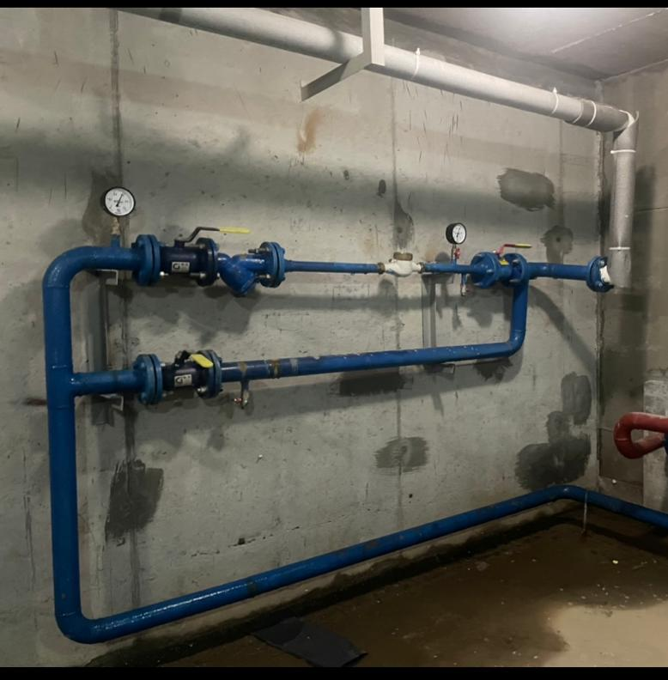
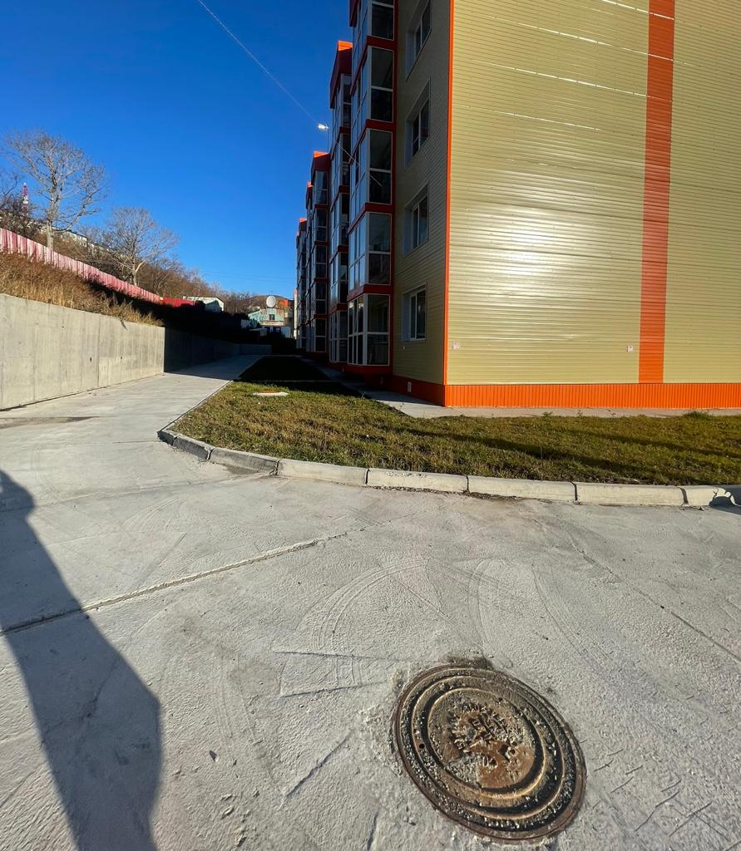
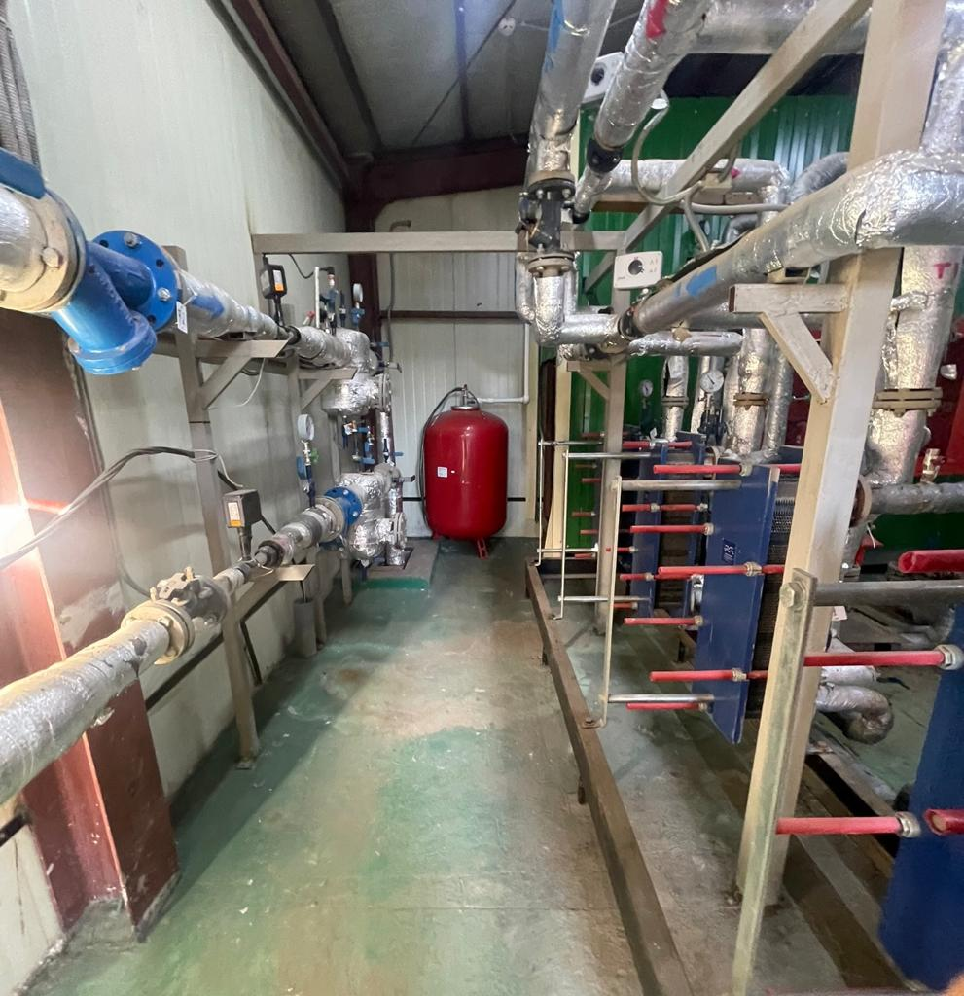
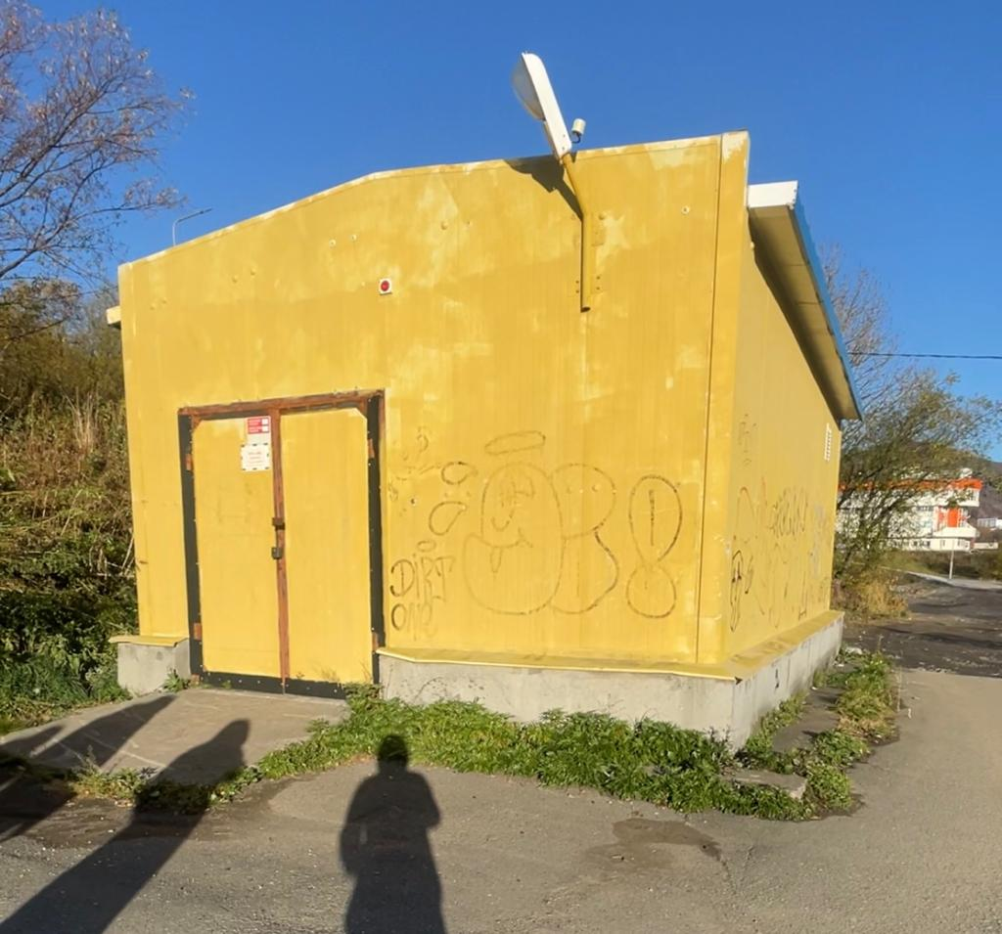
Выводы по результатам контрольного мероприятия:
4. Выборочная проверка соблюдения Федерального закона от 18.07.2011 № 223-ФЗ «О закупках товаров, работ, услуг отдельными видами юридических лиц» по заключенным договорам на поставку товаров, работ, услуг МУП ПКГО «ТеплоЭлектроСетевая Компания»
Выполнение строительно-монтажных работ по технологическому присоединению к сетям теплоснабжения (ЦО и ГВС) многоквартирного жилого дома по ул. Индустриальная.

Slide 13
Выводы по результатам контрольного мероприятия:
4. Выборочная проверка соблюдения Федерального закона от 18.07.2011 № 223-ФЗ «О закупках товаров, работ, услуг отдельными видами юридических лиц» по заключенным договорам на поставку товаров, работ, услуг МУП ПКГО «ТеплоЭлектроСетевая Компания»
2. УКХиЖФ, при рассмотрении обращений МУП «ТЭСК» о намерении совершения крупных сделок на проведение ремонтных или строительных работ, не истребован полный пакет документов от МУП «ТЭСК», а в случае представления в отраслевой орган неполного пакета документов не возвращен предприятию на доработку в установленные сроки, что является нарушением статьи 3 Решения Городской Думы ПКГО от 28.06.2019 № 177-нд «О порядке согласования сделок, совершаемых муниципальными унитарными предприятиями Петропавловск-Камчатского городского округа».

Slide 14
Выводы по результатам контрольного мероприятия:
4. Выборочная проверка соблюдения Федерального закона от 18.07.2011 № 223-ФЗ «О закупках товаров, работ, услуг отдельными видами юридических лиц» по заключенным договорам на поставку товаров, работ, услуг МУП ПКГО «ТеплоЭлектроСетевая Компания»
По реконструкции объекта «Тепловая сеть по ул. Орджоникидзе от ЦТП до ТК-4».
3. В нарушение пунктов 4.7, 4.8, 4.11, подпункта 5.4.14. договора от 21.11.2022 (завершение 13.01.2023) № 32211788822, заключенного с ООО «Альфа-групп» в целях осуществления подрядных работ по устройству монолитных тепловых камер и непроходных каналов для укладки тепловых сетей на сумму 9 300,0 тыс. рублей (с учетом НДС), МУП ПКГО «ТеплоЭлектроСетевая Компания» произведена оплата по договору в полном объеме в отсутствии отчетной документации, предусмотренной подпунктом 5.4.14. Договора от 21.11.2022 № 32211788822, а именно:
Акт осмотра восстановления благоустройства территории после проведения земляных работ, подписанного Контрольным управлением;
Акт осмотра восстановления благоустройства территории после проведения земляных работ, подписанного ГБУЗ «ККПД».
По данным предприятия проведение работ по демонтажу надземных павильонов над тепловыми камерами ТК-211/1 и ТК-211/2 с дальнейшим устройством плит перекрытия на вышеуказанных тепловых камерах, посадки газонной травы, предприятие планирует произвести в период подготовки к отопительному периоду 2024-2025 годов (май-июнь 2024 года). По факту проведения работ будут приглашены представители ГБУЗ «ККПД» и Контрольного управления для составления актов осмотра восстановления благоустройства территории после проведения земляных работ.

Slide 15
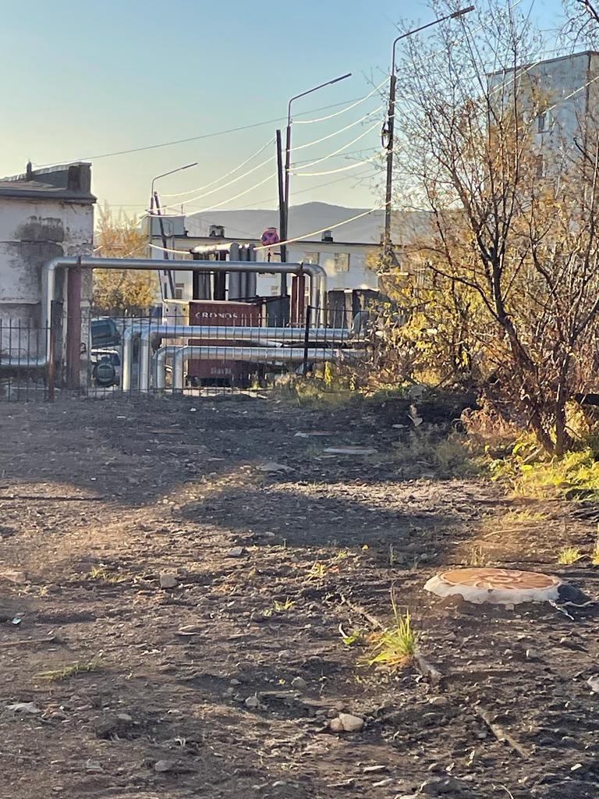
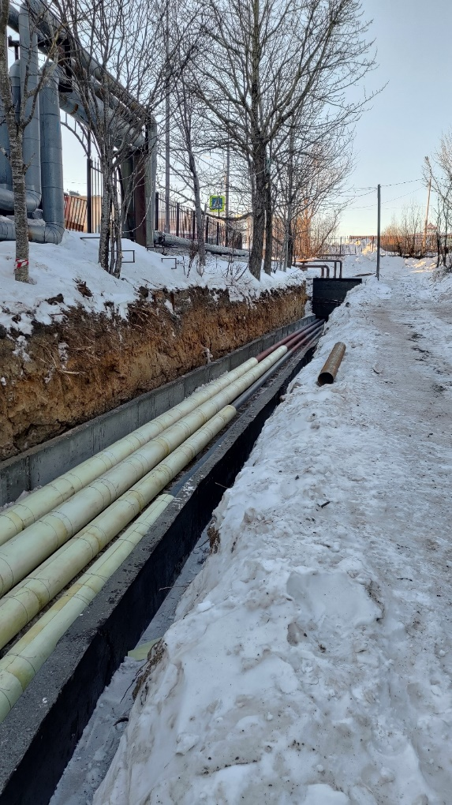
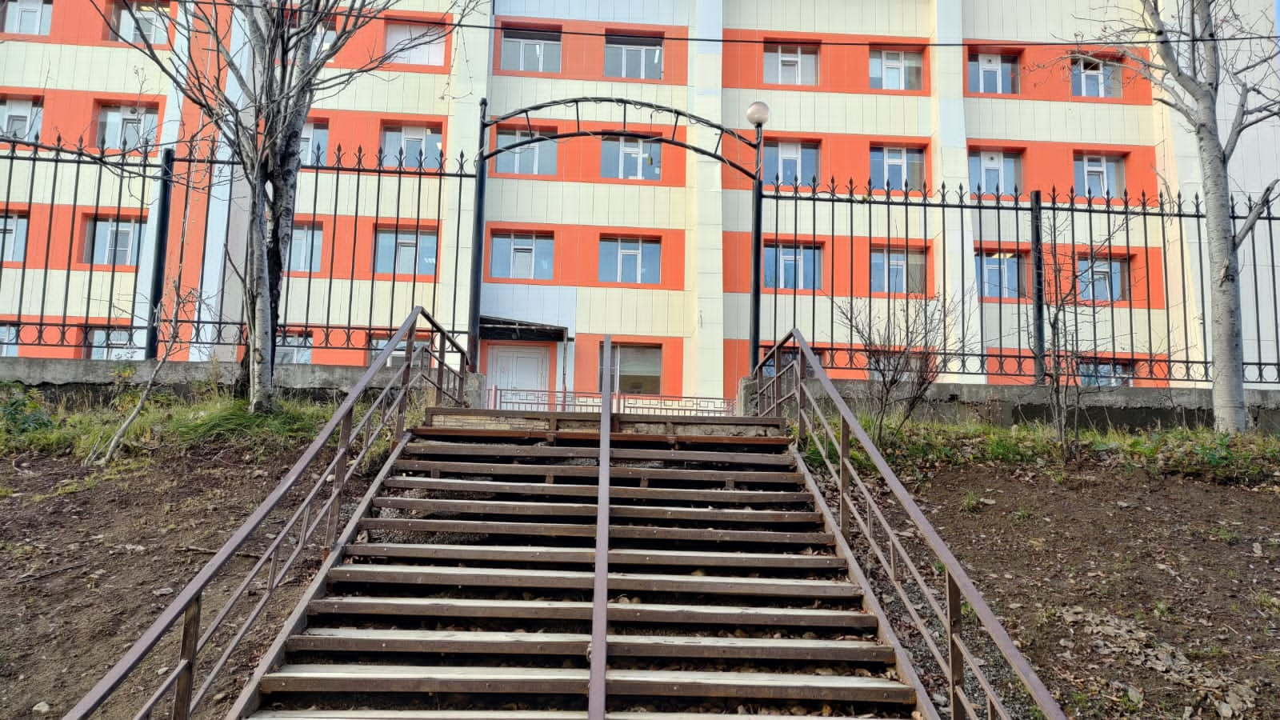
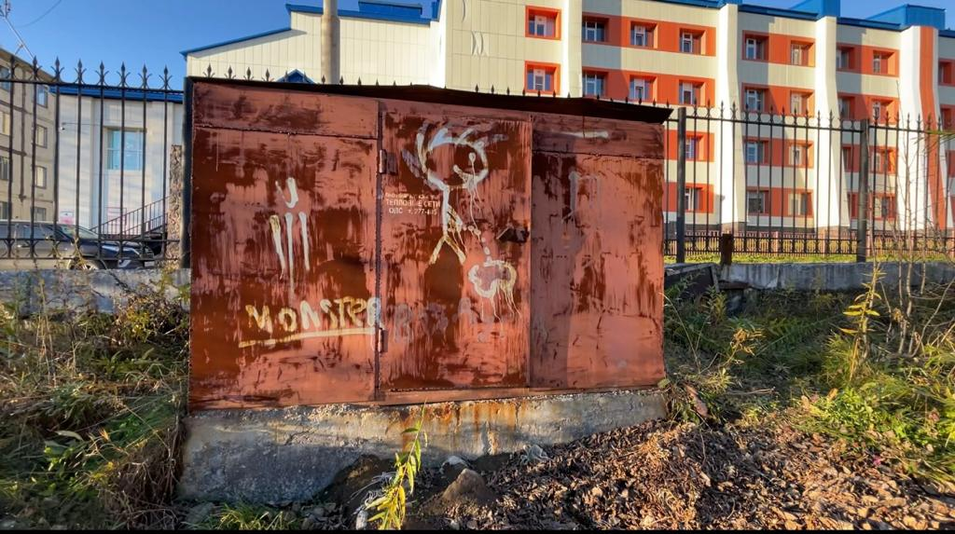
Выводы по результатам контрольного мероприятия:
4. Выборочная проверка соблюдения Федерального закона от 18.07.2011 № 223-ФЗ «О закупках товаров, работ, услуг отдельными видами юридических лиц» по заключенным договорам на поставку товаров, работ, услуг МУП ПКГО «ТеплоЭлектроСетевая Компания»
Объект «Тепловая сеть по ул. Орджоникидзе от ЦТП до ТК-4».

Slide 16
Выводы по результатам контрольного мероприятия:
4. Выборочная проверка соблюдения Федерального закона от 18.07.2011 № 223-ФЗ «О закупках товаров, работ, услуг отдельными видами юридических лиц» по заключенным договорам на поставку товаров, работ, услуг МУП ПКГО «ТеплоЭлектроСетевая Компания»
Крупные сделки в 2023 году
4. В целях повышения эффективности тепловой сети, а также доведения объектов теплоснабжения до состояния, отвечающего действующей нормативной документации в планировании предприятия отображен объект реконструкция объекта «Сооружение тепловые сети от ТП -107, ул. Крупской».
В нарушение требований, установленных Федеральным законом от 14.11.2002 № 161-ФЗ и Решением Городской Думы ПКГО от 28.06.2019 № 177-нд, работы по реконструкции объекта: «Сооружение тепловые сети от ЦТП-107, ул. Крупской» произведены в отсутствии должного согласования совершения крупной сделки на сумму 7 842,5 тыс. рублей.
По данным предприятия, по факту проведения вышеназванных работ получены следующие результаты: повышена надежность тепловых сетей (повышения качества теплоснабжения потребителей); повышена энергетическая эффективность тепловых сетей (снижение потерь тепловой энергии на реконструируемом участке тепловых сетей); тепловые сети соответствуют действующим нормативным требованиям (безопасная эксплуатация объекта теплоснабжения); увеличена стоимость основного средства (возможность направления полученной амортизации на повышение эффективности объектов, эксплуатируемых МУП «ТЭСК»).

Slide 17
Выводы по результатам контрольного мероприятия:
5. Анализ дебиторской и кредиторской задолженности на отчетные даты, причины, сроки и законность ее образования МУП ПКГО «ТеплоЭлектроСетевая Компания»
1. Для снижения просроченной дебиторской задолженности предприятие перешло на прямые платежи с потребителями. В настоящее время МУП ПКГО «ТеплоЭлектроСетевая Компания» собирает платежи за ресуроснабжение непосредственно с потребителя, минуя управляющие компании и ТСЖ. В связи с банкротством управляющих компаний МУП «ТЭСК» списало в 2022 году более 10 000,0 тыс. рублей на убытки.
В 2022 году согласно предоставленных отчетов об исполнении планов подачи исковых заявлений в судебные органы КК, направления претензий и проведения переговоров юридическим отделом предприятия осуществлена подача 175 исковых заявлений и направлена 51 претензия.
За 9 месяцев 2023 года предприятием в адрес судебных органов Камчатского края направлено 173 исковых заявления, а также в адрес должников направлено 15 претензий.

Slide 18
Выводы по результатам контрольного мероприятия:
6. Проверка своевременности перечисления части прибыли, остающейся в распоряжении МУП ПКГО «ТеплоЭлектроСетевая Компания» после уплаты налогов и иных обязательных платежей в бюджет Петропавловск-Камчатского городского округа
1. В нарушение требований части 10 статьи 12 Решения Городской Думы ПКГО от 05.07.2016 № 453-нд «О порядке управления и распоряжения имуществом, находящимся в собственности Петропавловск-Камчатского городского округа» приказ Управления имущественных и земельных отношений администрации Петропавловск-Камчатского городского округа от 03.10.2023 № -06-02/1062/23 о перечислении части прибыли, остающейся в распоряжении МУП ПКГО «ТеплоЭлектроСетевая Компания» по итогам работы за 2022 год издан с нарушением срока на 5 месяцев.
На основании вышеуказанного приказа Управления имущественных и земельных отношений администрации Петропавловск-Камчатского городского округа, срок перечисления части прибыли предприятия по итогам деятельности предприятия за 2022 год в бюджет городского округа был установлен до 06.10.2023.
Предприятием в бюджет городского округа произведено перечисление части прибыли, остающейся в распоряжении предприятия после уплаты налогов и иных обязательных платежей в сумме 2 447,9 тыс. рублей (согласно платежного поручения от 04.10.2023 № 1347).

Slide 19
Выводы по результатам контрольного мероприятия:
7. Проверка наличия уплаченных штрафов (пеней), судебных и иных неэффективных расходов МУП ПКГО «ТеплоЭлектроСетевая Компания»
В период с 2022 по 2023 годы установлены факты списания средств с расчетного счета предприятия в счет погашения штрафных санкций за нарушение правил дорожного движения.
Денежные средства, после установления предприятием лиц совершивших нарушение правил дорожного движения, удерживаются с заработной платы сотрудников предприятия, в счет погашения штрафов.
В связи с неуплатой в установленные сроки штрафов за нарушение правил дорожного движения, на предприятие в 2023 после списания основного долга, на основании пункта 1 статьи 112 Федерального закона от 02.10.2007 № 229-ФЗ ««Об исполнительном производстве» обращено взыскание исполнительского сбора в размере 10,0 тыс. рублей.
Списание суммы в размере 10,0 тыс. рублей в счет погашения исполнительского сбора за несвоевременную уплату штрафных санкций подпадает под неэффективно понесенные расходы МУП ПКГО «ТеплоЭлектроСетевая Компания».

Slide 20
Выводы по результатам контрольного мероприятия:
8. Выборочная проверка законности использования, обеспечение сохранности муниципального имущества МУП ПКГО «ТеплоЭлектроСетевая Компания»
По данным бухгалтерского учета на 31.12.2022 числилось 516 объектов недвижимого и движимого имущества, из них 178 объектов – основные средства, переданные на предприятие стоимостью 0,001 тыс. рублей (34,5 % от всего состава основных средств МУП «ТЭСК»).
По состоянию на 01.10.2023 по данным бухгалтерского учета предприятия всего числится 535 объектов основных средств, из них 187 объектов числится с балансовой стоимостью 0,001 тыс. рублей (35,0 % от общего объема основных средств), 9 из которых закреплены за предприятием на праве хозяйственного ведения в течении 9 месяцев 2023 года.
1. В 2022 году в данные бухгалтерского учета основных средств, переданных в хозяйственное ведение МУП ПКГО «ТеплоЭлектроСетевая Компания» внесены изменения по 37 объектам муниципальной собственности в общей сумме 9 487,8 тыс. рублей (до переоценки основных средств все 37 объектов числились по данным бухгалтерского учета предприятия с балансовой стоимостью 0,001 тыс. рублей).
2. Реестр муниципального имущества, в отношении объектов, находящихся в хозяйственном ведении МУП ПКГО «ТеплоЭлектроСетевая Компания», который ведется собственником имущества в лице Управления имущественных и земельных отношений администрации городского округа, в соответствии с требованиями приказа Минэкономразвития РФ от 30.08.2011 № 424 «Об утверждении Порядка ведения органами местного самоуправления реестров муниципального имущества», Решения Городской Думы ПКГО от 05.07.2016 № 453-нд «О порядке управления и распоряжения имуществом, находящимся в собственности Петропавловск-Камчатского городского округа», в целом содержит актуальную информацию об объектах и их количестве, расхождения между данными бухгалтерского учета предприятия и реестром муниципального имущества в основном возникают из-за несвоевременного взаимодействия между предприятием и Управлением имущественных и земельных отношений администрации городского округа.

Slide 21
Выводы по результатам контрольного мероприятия:
8. Выборочная проверка законности использования, обеспечение сохранности муниципального имущества МУП ПКГО «ТеплоЭлектроСетевая Компания»
3. Объект «Линия ЛЭП ВЛ-10кВ ТП «Водозабор» (яч7)-КТПН «СНТ»» числится по данным бухгалтерского учета предприятия с балансовой стоимостью 8 070,9 тыс. рублей (31.07.2023 произведено увеличение балансовой стоимости объекта 3 368,2 тыс. рублей), в то время как в реестре муниципального имущества данный объект числится с балансовой стоимостью 4 702,7 тыс. рублей.
МУП ПКГО «ТеплоЭлектроСетевая Компания» письмом от 29.09.2023 № 1266-09 обратилось в адрес Управления имущественных и земельных отношений администрации городского округа с целью внесения изменений в реестр муниципального имущества в части изменения стоимости основного средства, в нарушение сроков, установленных требованиями приказа Минэкономразвития РФ от 30.08.2011 № 424 «Об утверждении Порядка ведения органами местного самоуправления реестров муниципального имущества», Решения Городской Думы ПКГО от 05.07.2016 № 453-нд «О порядке управления и распоряжения имуществом, находящимся в собственности Петропавловск-Камчатского городского округа».
4. В 2023 году «ТеплоЭлектроСетевая Компания» приобретен объект Рафт «UREX-450» за счет чистой прибыли предприятия не связанный с осуществлением деятельности, предусмотренной Уставом предприятия.

Slide 22
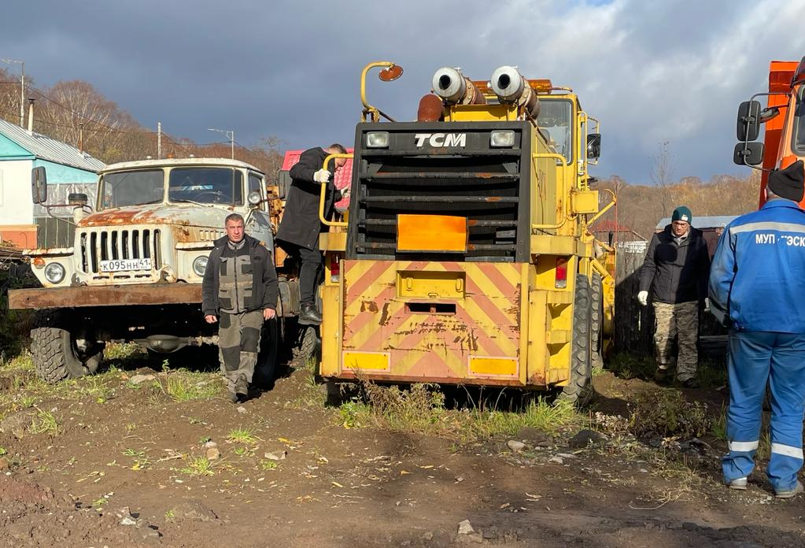
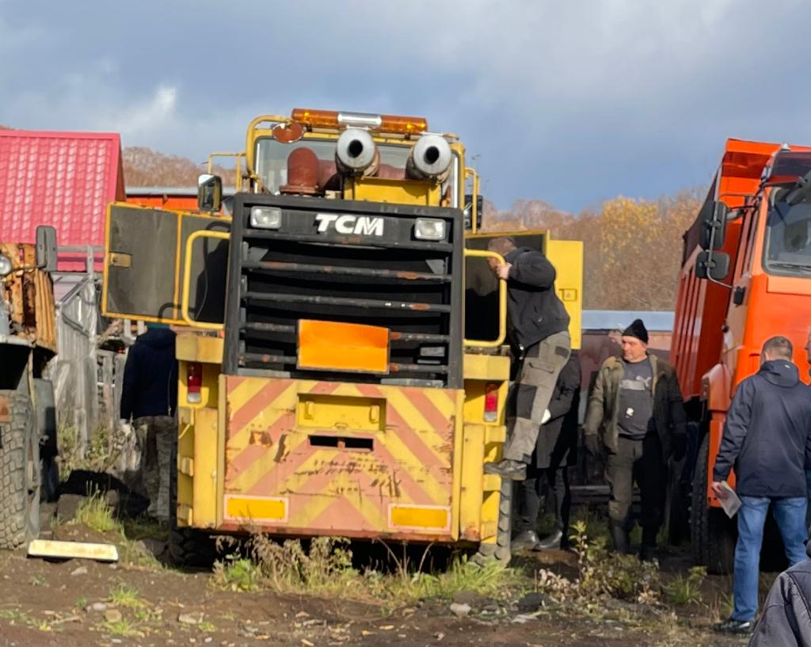
Выводы по результатам контрольного мероприятия:
8. Выборочная проверка законности использования, обеспечение сохранности муниципального имущества МУП ПКГО «ТеплоЭлектроСетевая Компания»
5. В рамках исполнения представления КСП от 05.08.2022 № 5, из реестра муниципальной собственности исключен объект «Кислородная станция с оборудованием АКДС-70», балансовой стоимостью – 742,9 тыс. рублей, списанный по данным бухгалтерского учета предприятия 20.03.2014.
6. 26.10.2023 объект «Снегоочиститель ТСМ RH600 (шнекоротор), г/н 5587КА41», закрепленный за МУП «Спецдорремстрой» на основании приказа УЭРИО от 02.03.2020 № 50/20 перемещен на территорию МУП «Спецдоррестрой».
Территория
ул. Омской, д. 40

Slide 23
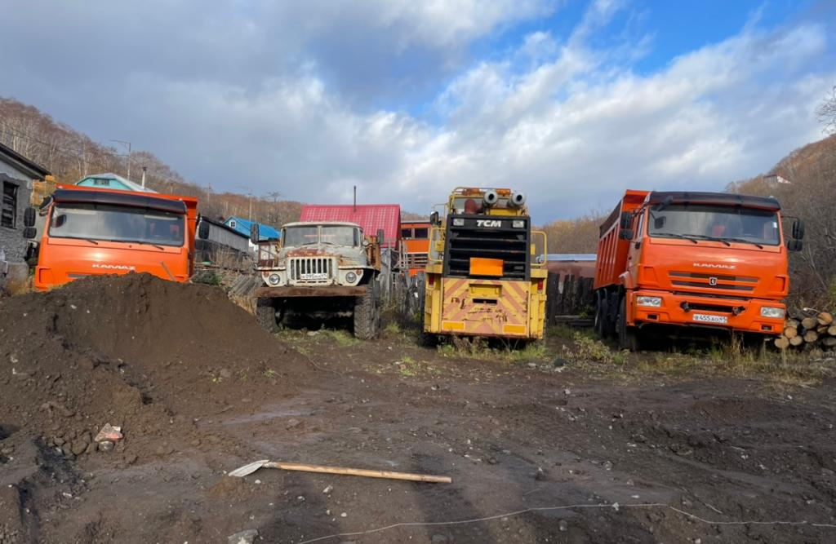
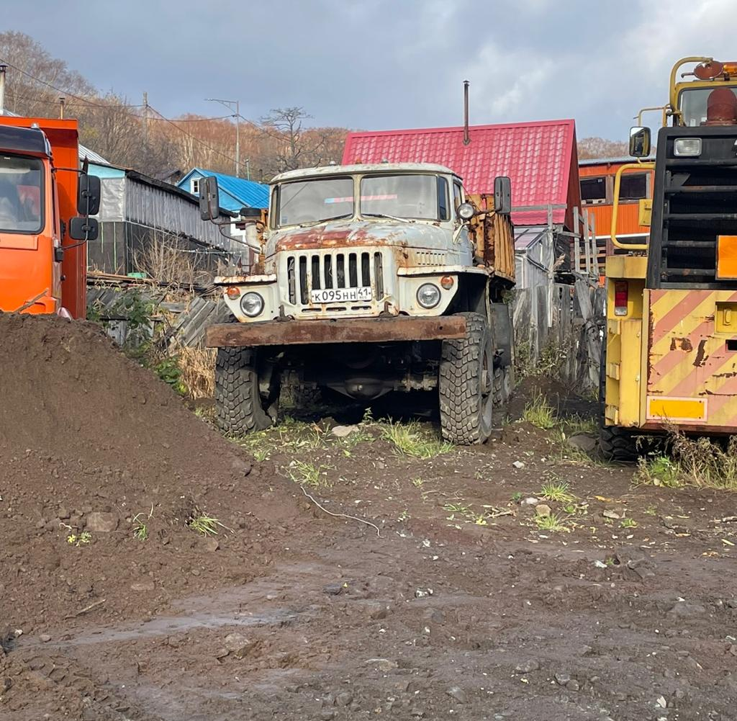
Выводы по результатам контрольного мероприятия:
8. Выборочная проверка законности использования, обеспечение сохранности муниципального имущества МУП ПКГО «ТеплоЭлектроСетевая Компания»
7. На территории по ул. Омской, д. 40 с 03.06.2022 по настоящее время расположен объект «Транспортное средство «Машина коммунальная КО-449-10 Мусоровоз», г/н КУ552141» не используется предприятием в хозяйственной деятельности, вместе с тем, предприятием предпринимаются меры по продаже данного объекта, но по причине его нерентабельности и износа данный процесс затрудняется.
8. Объект «Урал-5557 г/н К095НН41» передан МУП ПКГО «ТеплоЭлектроСетевая Компания» в хозяйственное ведение на основании приказа УЭРИО от 07.06.2019 № 122/19. Транспортное средство зарегистрировано в ГИБДД 25.05.2021. Предприятием за период с 25.05.2021 по 30.09.2023 уплачен транспортный налог в размере 31,9 тыс. рублей. В настоящее время транспортное средство не используется предприятием и расположено на территории по ул. Омская, д. 40.

Slide 24
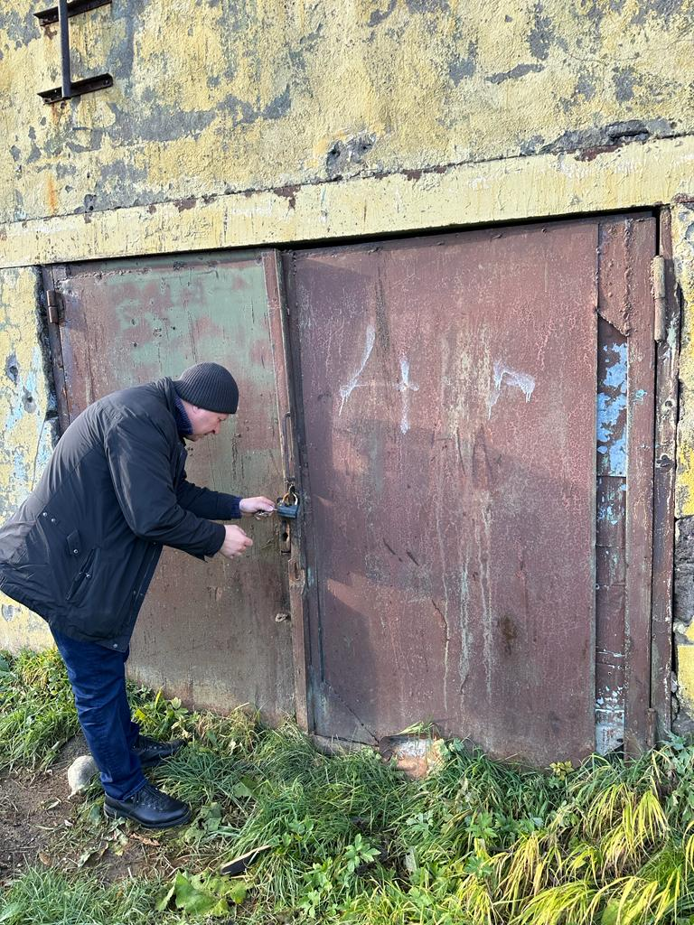
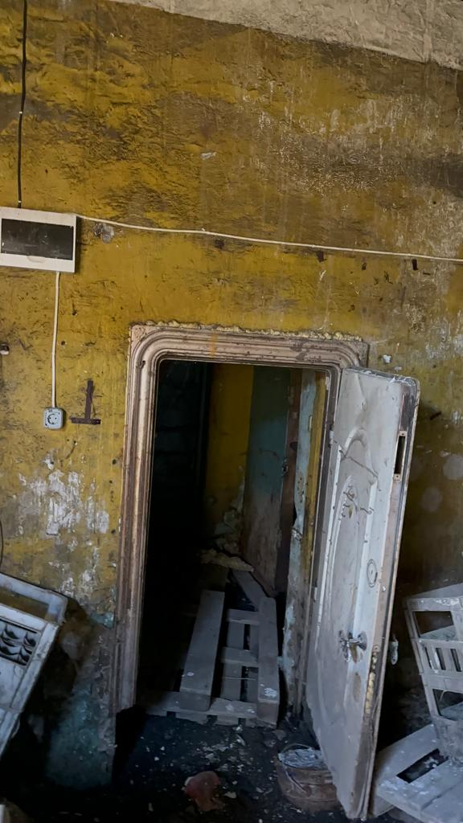
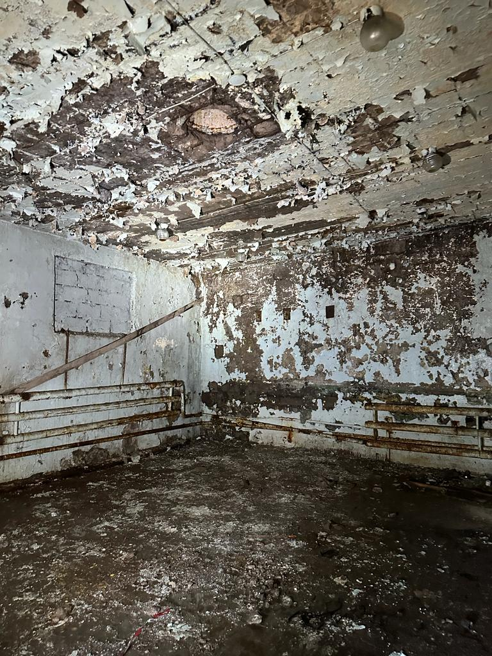
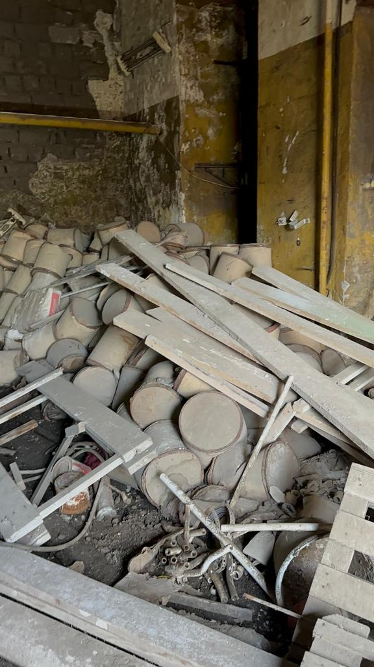
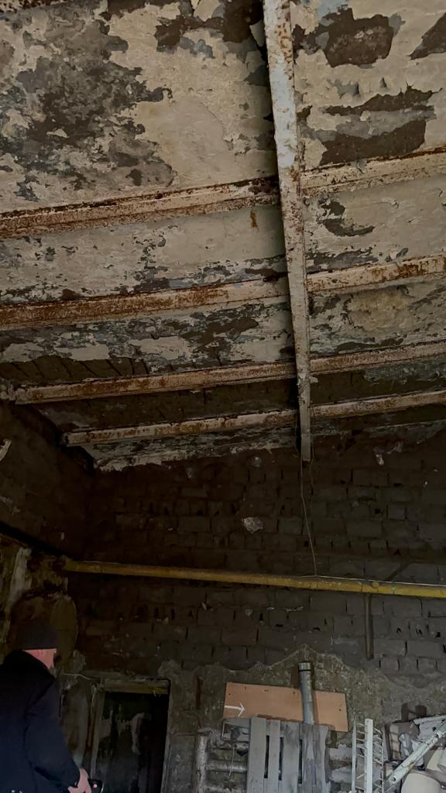
Выводы по результатам контрольного мероприятия:
8. Выборочная проверка законности использования, обеспечение сохранности муниципального имущества МУП ПКГО «ТеплоЭлектроСетевая Компания»
На основании приказа УЭРИО от 18.10.2016 № 381/16 на праве хозяйственного ведения за МУП «ТЭСК» закреплены нежилые помещения поз. 11-17 первого этажа в административном здании по адресу: г. Петропавловск-Камчатский, ул. Ленинградская, д. 70Б, кадастровый номер 41:01:0010122:2176.
УКХиЖФ письмом от 10.10.2023 № 01-12-01/11180/23 в ответ на обращение предприятия от 05.10.2023 № 1287-10 согласовало изъятие объекта «Нежилые помещения поз. 11-17 первого этажа в административном здании по адресу: г. Петропавловск-Камчатский, ул. Ленинградская, д. 70Б, кадастровый номер 41:01:0010122:2176» из хозяйственного ведения предприятия. В настоящее время предприятие ожидает решения собственника имущества в лице УИЗО.
ул. Ленинградская, д. 70Б

Slide 25
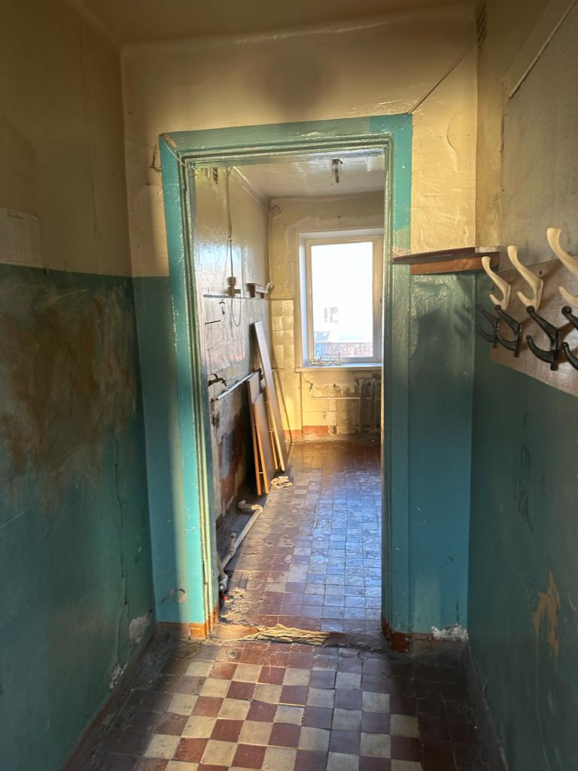
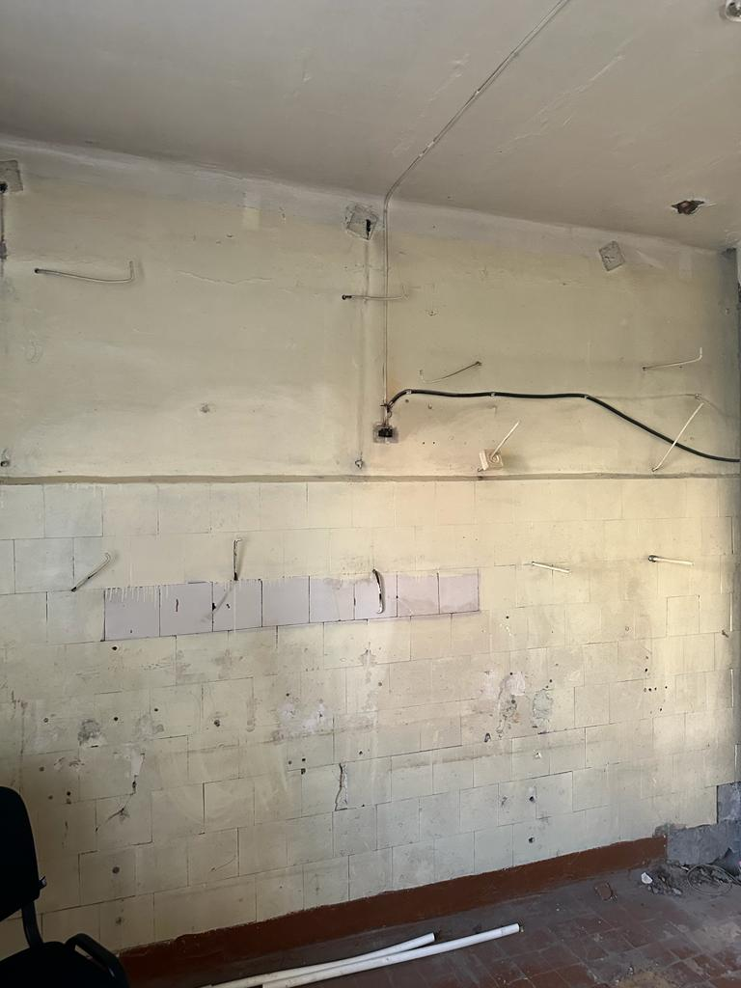
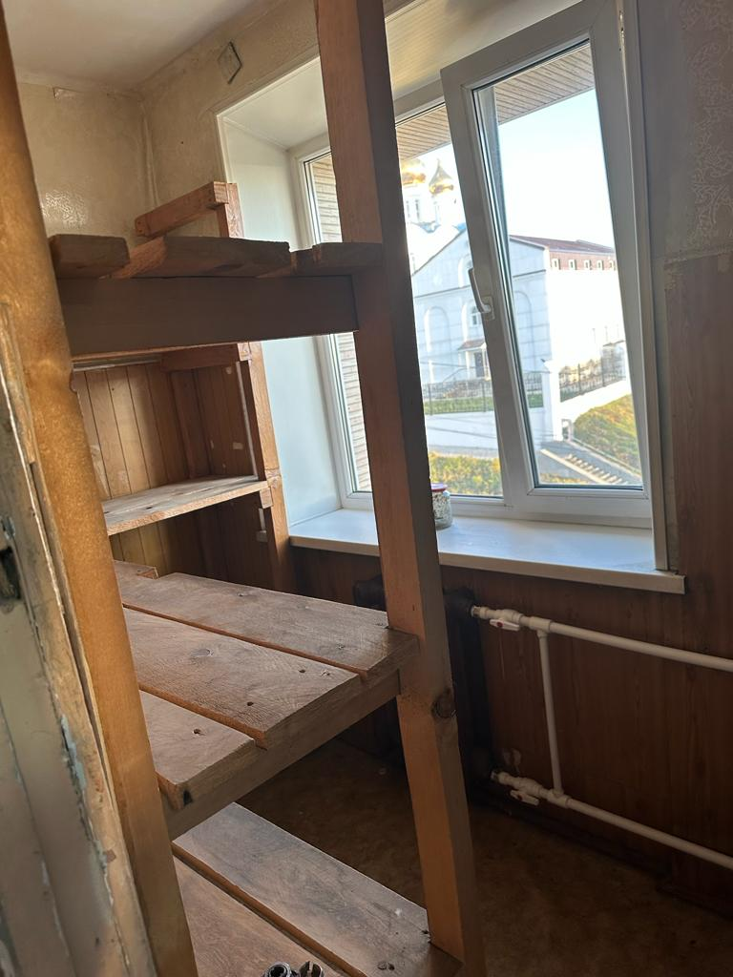
Выводы по результатам контрольного мероприятия:
8. Выборочная проверка законности использования, обеспечение сохранности муниципального имущества МУП ПКГО «ТеплоЭлектроСетевая Компания»
9. Нежилые помещения поз. 22-37 четвертого этажа в здании общежития, расположенного по адресу г. Петропавловск-Камчатский, ул. Владивостокская, д. 29 (за исключением одного помещения поз. 37) длительное время находятся в безвозмездном пользовании, или не используются вовсе, в связи с чем предприятие не получает доход, при этом несет затраты на уплату налогов, что является прямыми убытками предприятия.
ул. Владивостокская, д. 29

Slide 26
Выводы по результатам контрольного мероприятия:
8. Выборочная проверка законности использования, обеспечение сохранности муниципального имущества МУП ПКГО «ТеплоЭлектроСетевая Компания»
10. С февраля 2023 года по настоящее время между Управлением имущественных и земельных отношений администрации городского округа и МУП ПКГО «ТеплоЭлектроСетевая Компания» ведется претензионная работа в отношении земельного участка с кадастровым номером 41:01:0010122:89, на котором расположены нежилые помещения поз. 11-17 первого этажа в административном здании по адресу: г. Петропавловск-Камчатский, ул. Ленинградская, д. 70Б, в части внесения предприятием платы за фактическое пользование земельным участком за период с 18.10.2016 по настоящее время в сумме 73,5 тыс. рублей. Предприятием произведена оплата за фактическое пользование земельным участком за период с 02.03.2020 по 31.12.2022 в размере 31,1 тыс. рублей. Предприятие обратилось в адрес Управления имущественных и земельных отношений администрации городского округа с просьбой произвести перерасчет платы за фактическое пользование земельным участком за период с 20.03.2020 по настоящее время.
Иск Управления имущественных и земельных отношений администрации городского округа к МУП ПКГО «ТеплоЭлектроСетевая Компания» по делу А24-4191/2023 о взыскании неосновательного обогащения за фактическое пользование данным земельным участком за период в размере 73,5 тыс. рублей, процентов за пользование чужими денежными средствами в размере 1,5 тыс. рублей Решением Арбитражного суда КК от 28.11.2023 не был удовлетворен.

Slide 27
Выводы по результатам контрольного мероприятия:
8. Выборочная проверка законности использования, обеспечение сохранности муниципального имущества МУП ПКГО «ТеплоЭлектроСетевая Компания»
11. По данным предприятия общая протяженность тепловых сетей, находящихся в эксплуатации МУП «ТЭСК» по состоянию на 01.01.2022 составляла 20,114 км, по состоянию на 01.01.2023 – 20,156 км и по состоянию на 01.11.2023 – 20,540 км. Количество замененных (отремонтированных, реконструированных) тепловых сетей в среднем составляет 0,6 км в год.
В связи с тем, что в год в среднем предприятие своими силами производит ремонт и реконструкцию всего 0,6 км тепловых сетей, существует риск невыполнения качественного обеспечения теплоснабжения потребителей городского округа в целом.

Slide 28
Выводы по результатам контрольного мероприятия:
8. Выборочная проверка законности использования, обеспечение сохранности муниципального имущества МУП ПКГО «ТеплоЭлектроСетевая Компания»
12. Имущество гостиницы, общей балансовой стоимостью 836,1 тыс. рублей, оставшееся в распоряжении предприятия после закрытия и изъятия гостиницы в 2022 году частично реализовано предприятием на сумму 301,1 тыс. рублей с учетом НДС, 1 объект списан по данным бухгалтерского учета в сумме 0,6 тыс. рублей, остальное имущество, оставшееся после реализации, установлено в кабинетах сотрудников предприятия и переведено в малоценное оборудование на основании ФСБУ 6/2020.
Реализуемое предприятием имущество, недвижимым имуществом не являлось, в связи с этим при его продаже получение согласия собственника в соответствии с Федеральным законом от 14.11.2002 № 161-ФЗ не требовалось.
При распоряжении имуществом, закрепленным за муниципальным унитарным предприятием на праве хозяйственного ведения, в соответствии со статьей 8 Федерального закона от 29.07.1998 № 135-ФЗ проведение оценки такого имущества с привлечением независимого оценщика необходимо, если распоряжение имуществом в соответствии с законодательством РФ допускается с согласия собственника этого имущества.

Slide 29
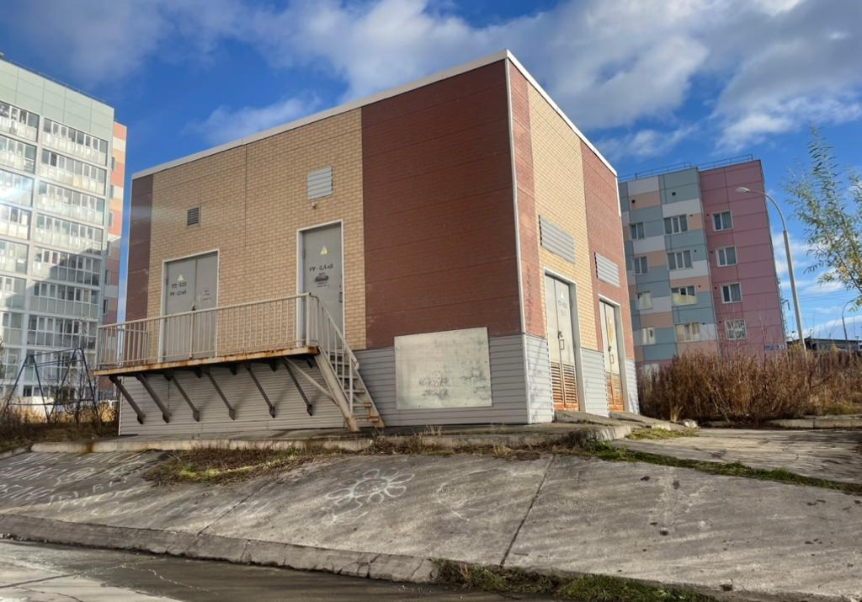
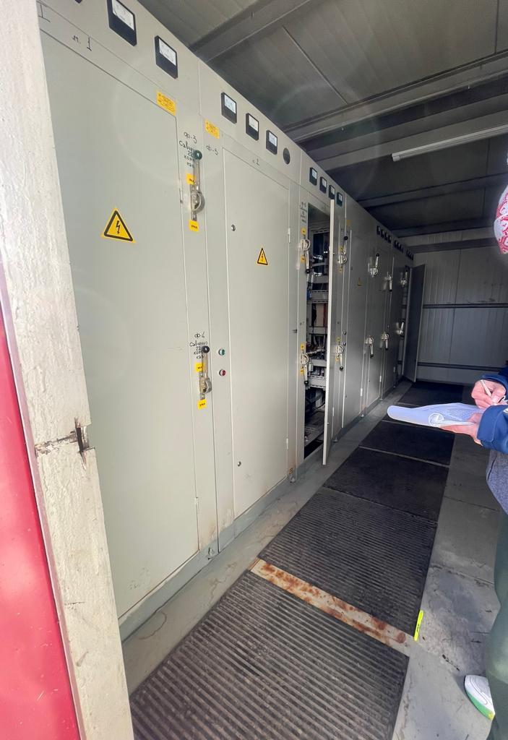
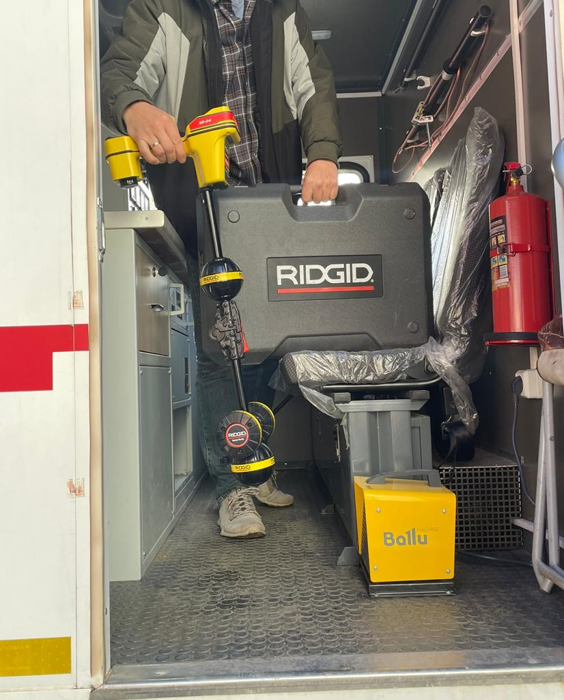
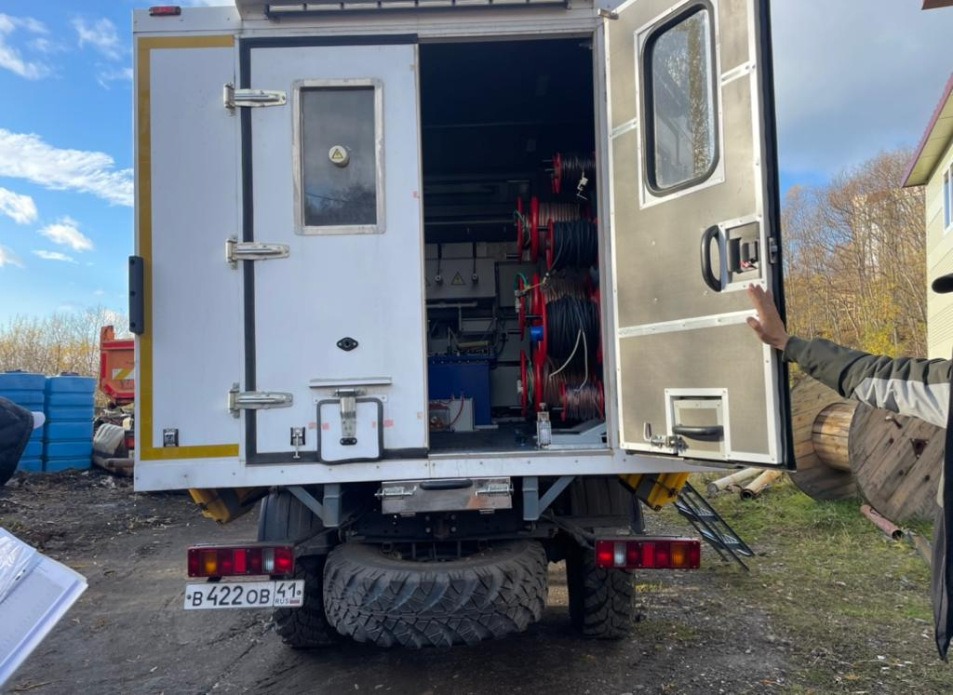
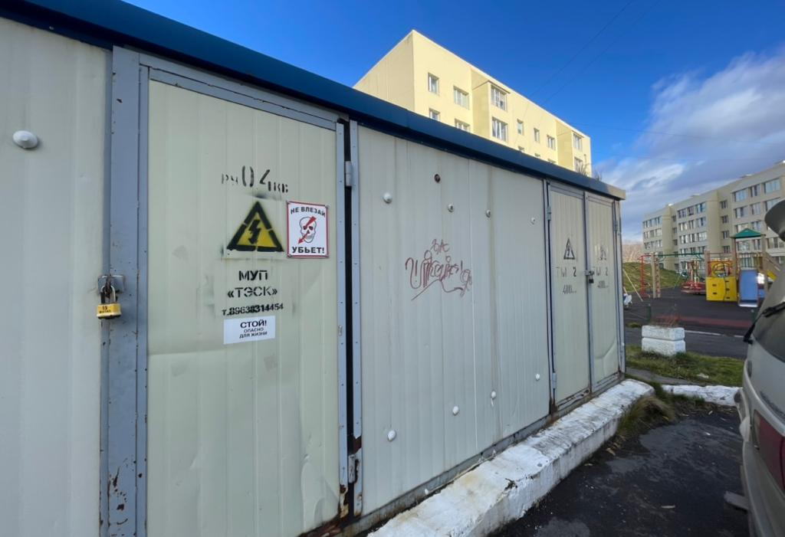
Выводы по результатам контрольного мероприятия:
9. Проведение выборочной инвентаризации основных средств и товарно-материальных ценностей МУП ПКГО «ТеплоЭлектроСетевая Компания»
В целях обеспечения достоверности данных бухгалтерского учета и бухгалтерской (финансовой) отчетности МУП ПКГО «ТеплоЭлектроСетевая Компания», на основании приказа предприятия от 20.10.2023 № 152-П, в период проведения контрольного мероприятия предприятием проводилась инвентаризация имущества и обязательств предприятия за 2023 год с участием сотрудников Контрольно-счетной палаты.

Slide 30
Выводы по результатам контрольного мероприятия:
10 . Иные вопросы, возникающие в ходе проведения контрольного мероприятия
В соответствии со статьей 20 Федерального закона от 14.11.2002 № 161-ФЗ«О государственных и муниципальных унитарных предприятиях» собственник имущества унитарного предприятия в отношении указанного предприятия дает согласие на совершение крупных сделок, сделок, в совершении которых имеется заинтересованность и иных сделок.
Требования по согласованию сделок собственником имущества по размещению денежных средств на банковские вклады (депозиты) в кредитных организациях не предусмотрены частью 2 статьи 1 Решения Городской Думы ПКГО от 28.06.2019 № 177-нд «О порядке согласования сделок, совершаемых муниципальными унитарными предприятиями Петропавловск-Камчатского городского округа», что не дает возможности оценить правомерность действий со стороны предприятия по размещению денежных средств на банковские вклады (депозиты) в кредитных организациях.

Slide 31
Предложения по результатам контрольного мероприятия проверка отдельных вопросов финансово-хозяйственной деятельности Муниципального унитарного предприятия «ТеплоЭлектроСетевая Компания».
Отчет о результатах контрольного мероприятия направить для сведения:
в Городскую Думу Петропавловск-Камчатского городского округа;
Главе Петропавловск-Камчатского городского округа.
2. Направить информационное письмо в адрес Главы администрации Петропавловск-Камчатского городского округа о результатах проведенного контрольного мероприятия.
3. Направить информационное письмо в Управление коммунального хозяйства и жилищного фонда администрации Петропавловск-Камчатского городского округа о результатах проведенного контрольного мероприятия.
4. Направить информационное письмо в Управление имущественных и земельных отношений администрации Петропавловск-Камчатского городского округа о результатах проведенного контрольного мероприятия.
5. Направить информационное письмо руководителю у Муниципального унитарного предприятия Петропавловск-Камчатского городского округа «ТеплоЭлектро-Сетевая Компания» для принятия мер по устранению выявленных нарушений и недостатков, привлечению к ответственности должностных лиц, виновных в допущенных нарушениях, а также мер по пресечению и предупреждению нарушений.

Slide 32
СПАСИБО ЗА ВНИМАНИЕ!
Контрольно-счетная палата
Петропавловск-Камчатского городского округа

